Slide 1
LSHアルゴリズムを利用した
類似ソースコードの高速検索手法
井上研究室
川満直弘

Slide 2
概要
類似ソースコードを高速に検索する手法を提案
  ソースコードの出自を内容から推定する
  高速化のため，LSHアルゴリズムを利用
ケーススタディを行い，手法を評価
  検索対象: 200プロジェクト，計57万ファイル
  1件あたり1秒以内で検索

Slide 3
背景
ソフトウェアを開発する際に，ソースコードをコピーしての再利用が行われている
  再利用により効率的な開発が可能になる
不具合のあるソースコードを使用してしまう危険性がある
  再利用したコードを管理する必要がある

Slide 4
OSSの再利用コードに関する調査
XiaらによるOSSのライブラリのコードを利用しているプロジェクトを対象にした調査[1]
  対象プロジェクト数: 123
  84プロジェクト: 脆弱性を抱えるバージョンのコードを利用
  23プロジェクト: ライブラリのバージョンに関する情報の記録が無い
  6プロジェクト: 特に管理が難しい状態
    ディレクトリの名前が変えられている
    再利用したコードとほかのコードが混ざっている
[1]Pei Xia, Makoto Matsushita, Norihiro Yoshida, and Katsuro Inoue. "Studying Reuse of Out-dated Third-party Code in Open Source Projects." コンピュータソフトウェア 30.4 (2013): pp.98-104.

Slide 5
ソースファイルの内容による出自の検索
Ichi-Tracker[2]
  コード片を入力とし，コード検索エンジンを利用して検索
  1件の検索に数分
バージョンを検出するツール[3]
  ファイルを与えて，指定リポジトリ内で最も類似するファイルを検索
  再利用元ライブラリを知っている必要がある
[2]K. Inoue, Y. Sasaki, Pei Xia, and Y. Manabe. Where does this code come from and where does it go? - integrated code history tracker for open source systems - . In Proceedings of the 34th International Conference on Software Engineering, pp. 331-341, 2012.
[3]Naohiro Kawamitsu, Takashi Ishio, Tetsuya Kanda, Raula Gaikovina Kula, Coen De Roover, and Katsuro Inoue. Identifying source code reuse across repositories using LCS-based source code similarity. In Proceedings of the 14th International Working Conference on Source Code Analysis and Manipulation, pp. 305-314, 2014.

Slide 6
提案手法
類似ソースファイルを高速に検索する手法を提案
  検索結果に類似度の推定値を併せて提示する
提案手法により，再利用したソースファイルの出自を知ることができるようになる
  多数のライブラリを1回でまとめて検索できる
手法で利用する類似度，LSHについて述べたのち，提案手法について述べる

Slide 7
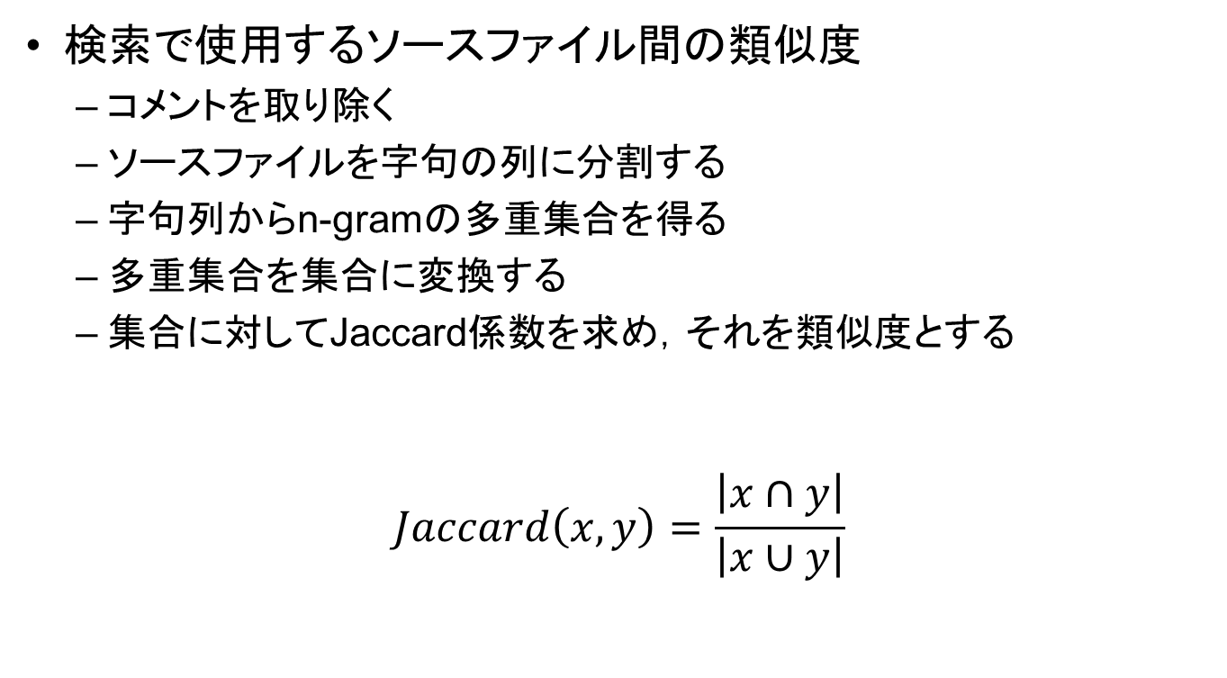
類似度
検索で使用するソースファイル間の類似度
  コメントを取り除く
  ソースファイルを字句の列に分割する
  字句列からn-gramの多重集合を得る
  多重集合を集合に変換する
  集合に対してJaccard係数を求め，それを類似度とする
$$Jaccard\left(x,y\right)=\frac{\left|x∩y\right|}{\left|x∪y\right|}$$

Slide 8
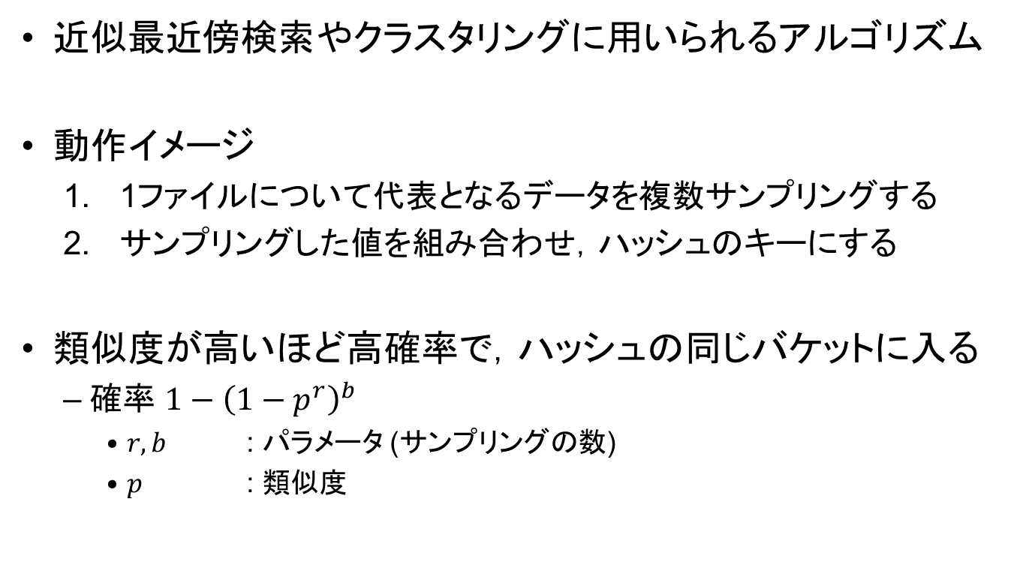
Locality-Sensitive Hashing[4]
近似最近傍検索やクラスタリングに用いられるアルゴリズム
動作イメージ
  1ファイルについて代表となるデータを複数サンプリングする
  サンプリングした値を組み合わせ，ハッシュのキーにする
類似度が高いほど高確率で，ハッシュの同じバケットに入る
  確率 $1−{\left(1−p^{r}\right)}^{b}$
    $r, b$ : パラメータ (サンプリングの数)
    $p$ : 類似度
[4]P. Indyk and R. Motwani. Approximate nearest neighbors: Towards removing the curse of dimensionality. In Proceedings of the Thirtieth Annual ACM Symposium on Theory of Computing, STOC '98, pp. 604{613, New York, NY, USA, 1998. ACM.

Slide 9
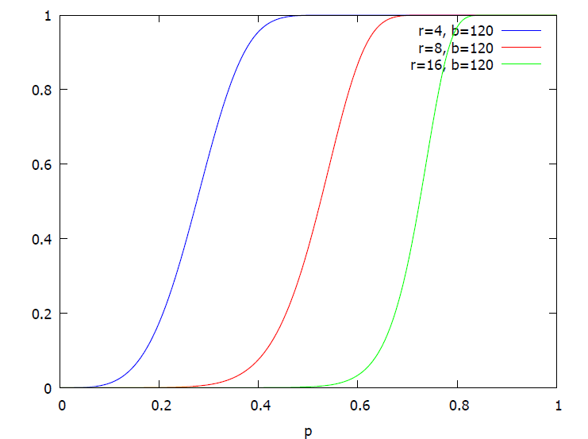
パラメータと確率
パラメータを調整することで，確率を調整できる
サンプリングの数を増やすほど，正確になる代わりに遅くなる
同じバケットに入る確率
類似度

Slide 10
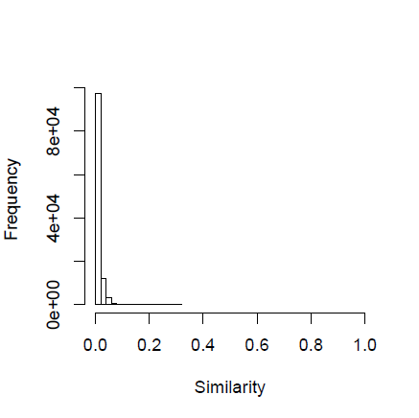
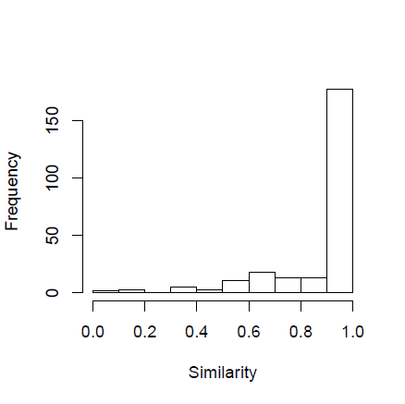
類似度の分布
関係のない2ファイル間
同一ファイルの別バージョン間
実際の分布

Slide 11
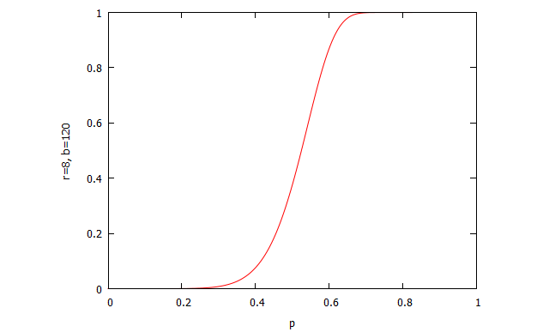
本研究で用いるパラメータ
特に類似度0.8以上のファイルを高い確率で検索可能

Slide 12
手法の流れ
検索対象のソースファイル
システム
登録ステップ
データベース
検索ステップ
クエリ
システム
検索結果

Slide 13
登録ステップ
検索対象のソースファイル
システム
登録ステップ
データベース
データベースにソースコードを登録する
LSHを利用するために必要な情報を併せて登録する
  ソースコードの内容をサンプリングした値からなるベクトル
検索の高速化のため，ベクトルに対しインデックスを作成する
クエリ
システム
検索結果

Slide 14
検索ステップ
検索対象のソースファイル
ソースファイルを入力とし，類似ソースファイルを検索する
入力をベクトルに変換し，それを用いてデータベースから類似ファイルを検索する
データベースの検索結果を利用して類似度の推定値を求め，検索結果と併せて提示する
システム
データベース
検索ステップ
クエリ
システム
検索結果

Slide 15
手法の評価
ケーススタディを行い手法を評価
評価1:
  検索結果，類似度の推定値
評価2:
  出自の検索能力
評価3:
  パフォーマンス

Slide 16
検索結果について
2つのケースを用いて評価
手順
  対象リポジトリの履歴中を含めた全ソースファイルを登録
  同プロジェクト中のファイルを検索クエリとし検索
2点について評価
  検索結果に表れるファイルとクエリとの類似度の関係
  類似度の推定値と実際の類似度との関係
対象プロジェクト | 検索クエリ | ファイル数
libpng | png.c | 20,977
libcurl | url.c | 23,273

Slide 17
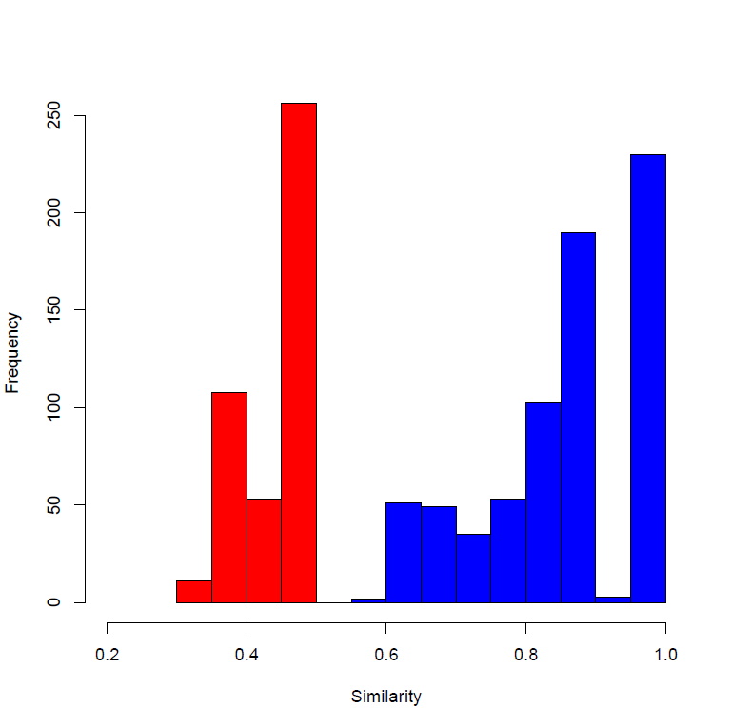
libpng/png.c
データセット中の3.4%が検索の結果に表れた
  類似度が0.482より高いものはすべて検索の結果に表れた
横軸: クエリとの類似度
  0.2以上のみ図示
縦軸: 頻度
青: 結果に表れた件数
赤: 結果に表れない件数

Slide 18
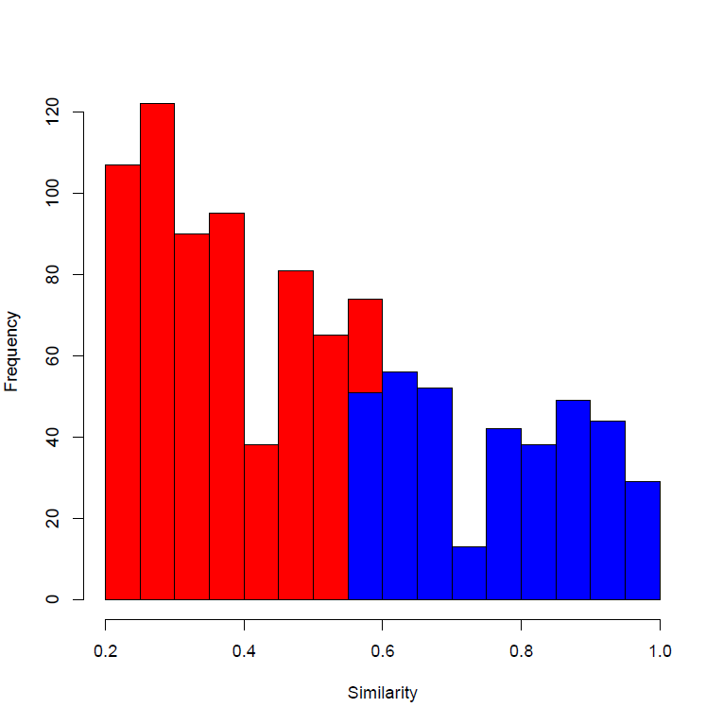
libcurl/url.c
データセット中の1.6%が結果に表れた
  類似度が0.578より高いものはすべて検索の結果に表れた
横軸: クエリとの類似度
  0.2以上のみ図示
縦軸: 頻度
青: 結果に表れた件数
赤: 結果に表れない件数
類似度の高いソースファイルを検索出来ている

Slide 19
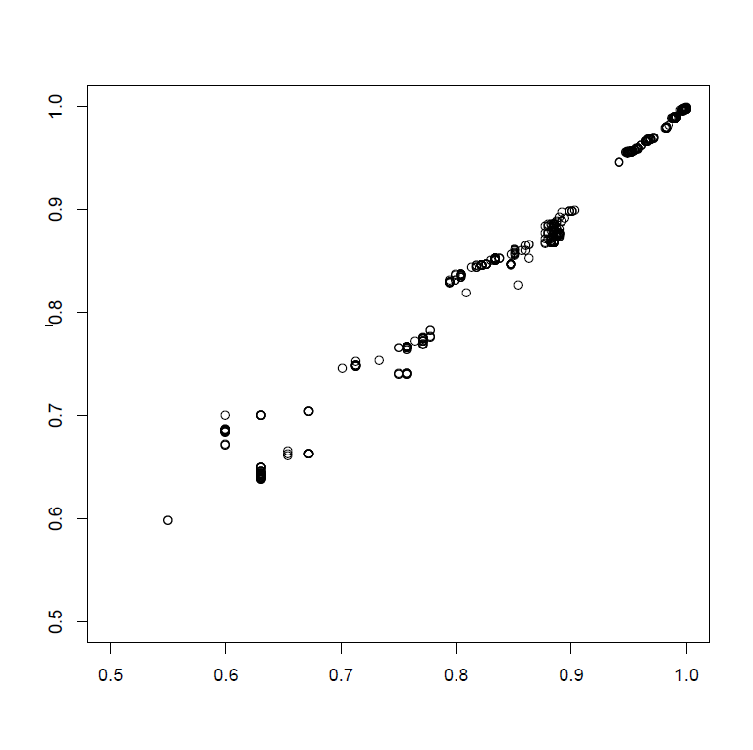
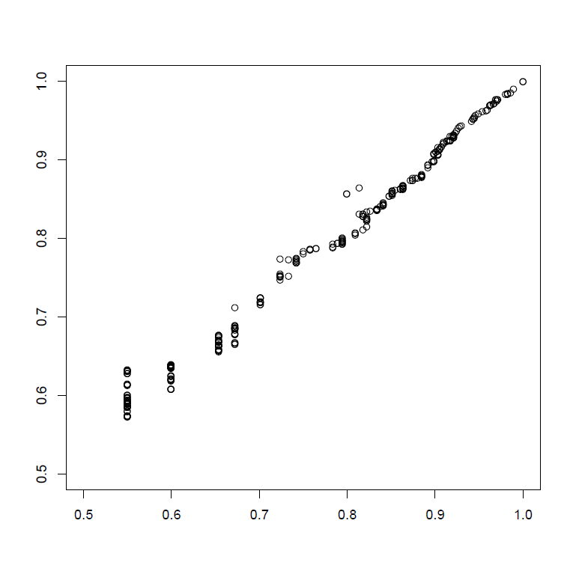
類似度の推定値と実際の値の関係
特に類似度1付近では誤差が小さく
実際の類似度
実際の類似度
類似度の推定値
類似度の推定値
png.c
url.c

Slide 20
ケーススタディ: 出自の検索への適用
検索のクエリ: プロジェクトv8monkeyで使用しているlibpngのファイルを与えて検索
  コミットメッセージにlibpngのバージョンの記載あり
  再利用の際ソースコードに編集を加えているものを含む
データベース: GitHubから得た200リポジトリの全履歴中のソースファイル567,113ファイルを登録
  libpngを含む

Slide 21
ケーススタディ: 検索の結果
対象件数: 197件
197件(100%)について，記録されたバージョンのファイルが検索結果に表れた
  1クエリあたりの結果の件数
    最小: 167ファイル
    最大: 1031ファイル
    平均: 609ファイル
  件数が多い一因はDBにリリースバージョン以外を含むため
  libpngを利用している3つのプロジェクトを検索結果に含む

Slide 22
ケーススタディ: 類似度の推定値について
182件(92%)について，記録されたバージョンの類似度の推定値が，検索結果の中での最高値であった
  最高値が出た182件について
    1クエリあたりの最高値の件数
      最小: 1ファイル
      最大: 56ファイル
      平均: 11ファイル
    コメント，フォーマットの違いを無視すると，平均2.3ファイルに
    検索対象から十分に候補を絞れている
  最高値でないもの15件について
    検索結果を対象に実際の類似度を用いると，10件は最高値

Slide 23
検索のパフォーマンス
4種類のファイルで計測
DB: 567,113件
縦軸: 検索時間[ms]
横軸: 検索クエリ
1秒以内に収まる
CPU : Intel(R) Xeon(R) CPU E5-2620
メモリ : 64GB

Slide 24
まとめ
類似ソースファイルを高速に検索する手法を提案
  ケーススタディによる評価
    すべての再利用元バージョンが検索できた
    92%は類似度の推定値で結果を絞り込むことができる
    1件につき1秒以内に検索を完了
今後の課題
  再利用している / していないを含めて検出する
    提案手法はどのファイルが再利用されたものか知っていなければならない
    プロジェクト全体のファイルを与え，再利用されているものについてその出自を検出する

